Slide 1

Виды гимнастики и ее методические особенности.
Тренер – преподаватель
Макарцова К А

Slide 2
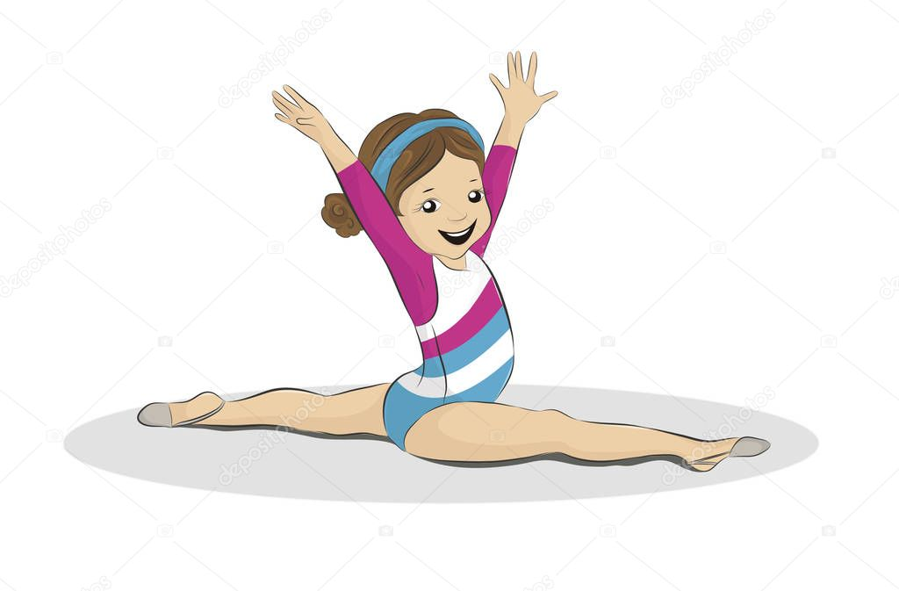
1. Термин «гимнастика» ее задачи, методические особенности.
2. Средства гимнастики.
3. Виды гимнастики.

Slide 3
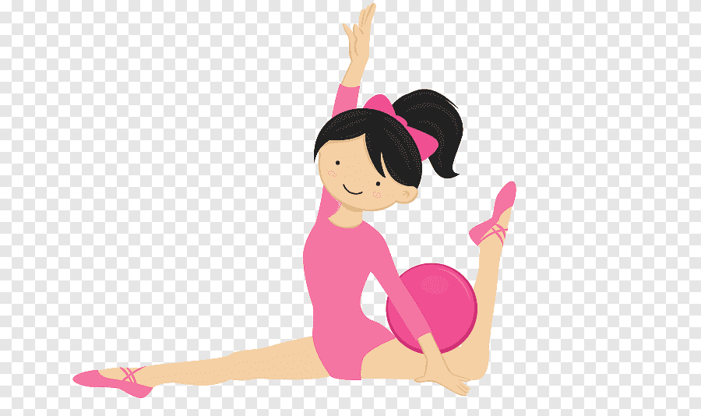
Слово «гимнастика» происходит от греческого «гимнос», что значит «обнаженный», второе значение (тренер, упражняю) - система специ­ально подобранных физических упражнений, методических приемов, применяемых для укрепления здоровья, гармонического физического воспитания и совершенствования двигательных способностей человека, силы, ловкости, быстроты движений, выносливости и др.
Гимнастика — это определенная, исторически сложившаяся со­вокупность специфических средств и методов физического воспи­тания людей.

Slide 4
Ее задачи:
1. (Оздоровительная задача). Гармоническое развитие форм и функций организма человека, направленное на всестороннее совершенствование физических - способностей, укрепление здоровья, обеспечение творческого долголетия советских людей.
2. (Образовательная задача). Формирование жизненно важных двигательных умений навыков (в том числе прикладных и спортивных) и вооружение специальными знаниями.
3. (Воспитательная задача). Воспитание моральных, волевых и эстетических качеств.
Выдающийся мыслитель древнего мира Плутарх, заметил: «Гимна­стика — есть целительная часть медицины».

Slide 5
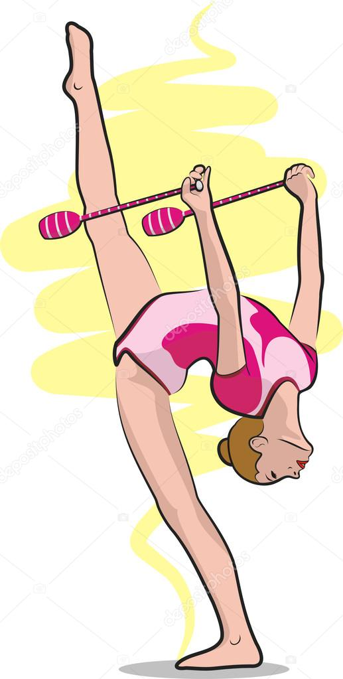
Методические особенности гимнастики
Гимнастике присущ метод строгого регламентирование упраж­нения и четкой организации деятельности занимающихся, благода­ря чему создаются оптимальные условия для освоения новых навы­ков и умений, а также соответствующий эмоциональный фон, сти­мулирующий повышенную работоспособность.

Slide 6
К методическим осо­бенностям гимнастики относятся:
1. Разностороннее воздействие на организм человека.
2. Применение самых разнообразных физических упражнений, что и обеспечивает всестороннее и гармоническое развитие морфо­логических и функциональных систем организма и физических ка­честв (силы, быстроты, гибкости, ловкости, выносливости).
3. Избирательное воздействие на организм (исправление отрицательных сторон человека).
4. Строгая регламентация учебного процесса и точное регули­рование физической нагрузки.
5. Возможность непрерывного усложнения и комбинирования упражнений и применения одних и тех же упражнений в различ­ных целях.

Slide 7
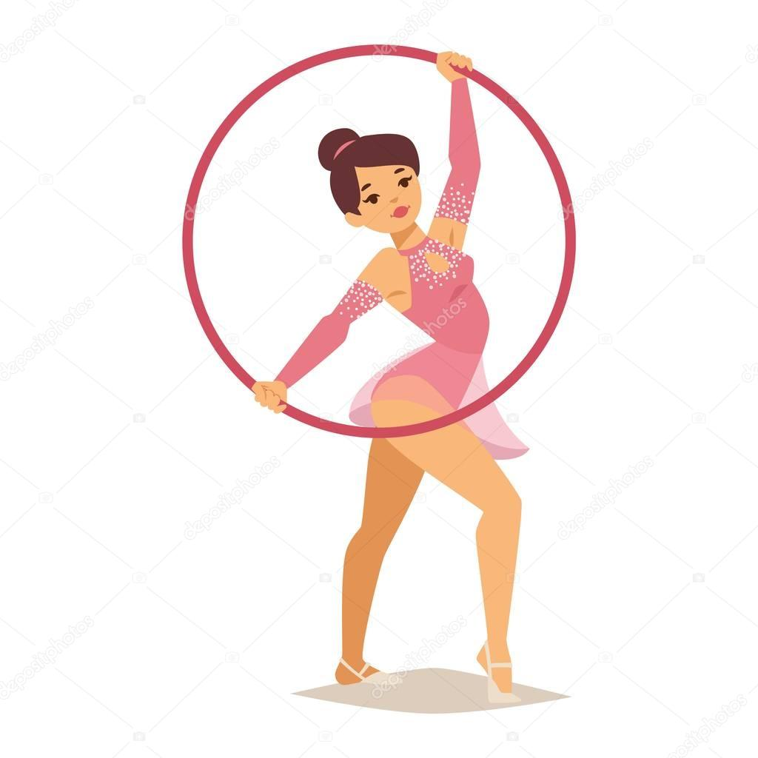
Средствами гимнастики
являются гимнастические упражнения и музыкальное сопровождение при их исполнении (многие упражнения были заимствова­ны из трудовой, боевой и бытовой деятельности людей ходьба, бег, лазанье, прыжки, переползания, равновесия, метания, преодоле­ние препятствий, переноска груза и т. п.).

Slide 8
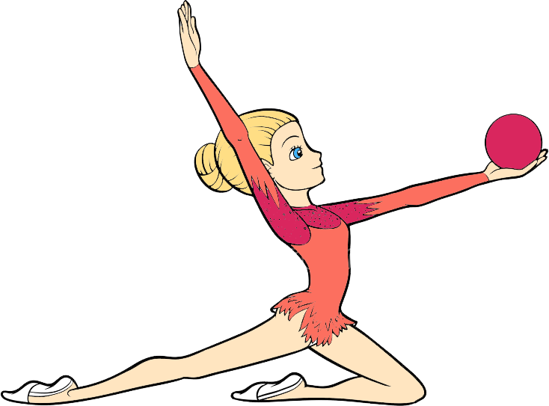
1. Строевые упражнения.
2. Общеразвивающие упражнения.
3. Вольные упражнения.
4. Прикладные упражнения
5. Прыжки.
6. Упражнения на
снарядах
(коне, кольцах, брусьях, перекла­дине, бревне).
7. Акробатические упражнения.
8. Упражнения художественной гимнастики (слитные комбинации), с предметами (скакалки, обручи, шарфы, мячи, булавы и др.) и без предметов.

Slide 9
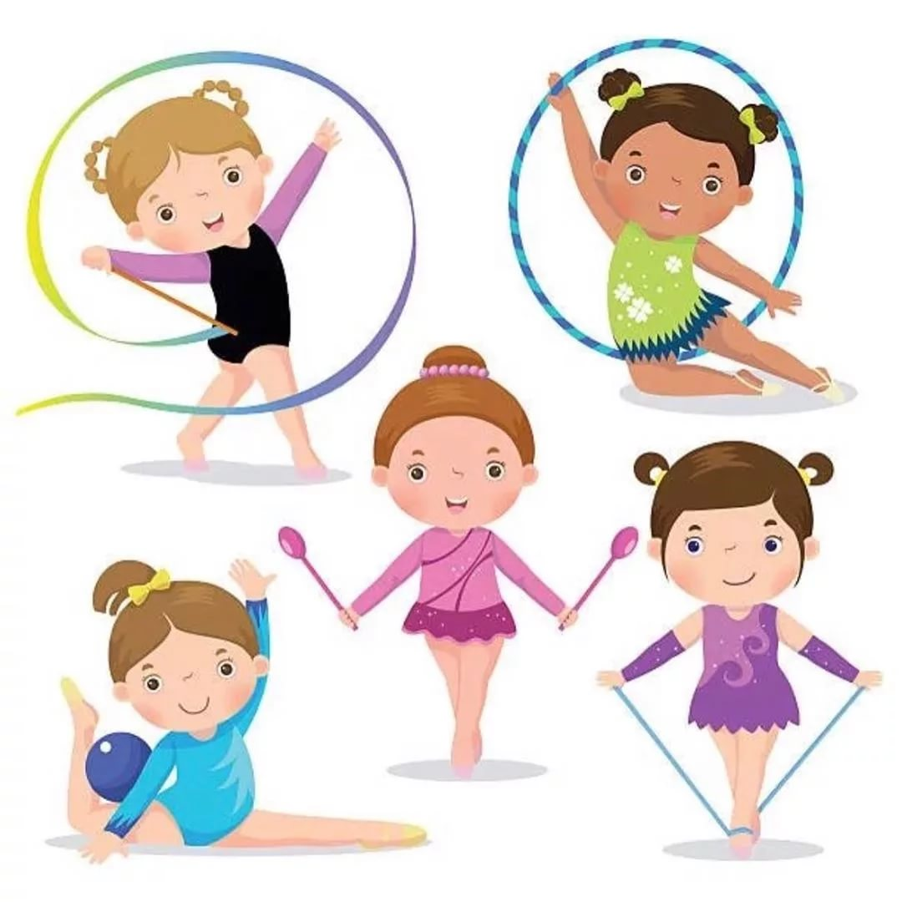
Виды гимнастики
Всесоюзная конференция 1968 г. утвердила следующую класси­фикацию гимнастики по видам:
1-я группа - оздоровительные (общеразвивающие) виды гим­настики,
1. основную (общую)
2. гигиеническую
3. атлетическую.
2-я группа - спортивные виды гимнастики,
1. спортивная гимнастика
2. художественная гимнастика
3. акробати­ка.
3-я группа - прикладные виды гимнастики
1. гимнастика на производстве
2. профес­сионально-прикладная
3. военно-прикладная
4. спортивно-прикладная
5. лечебная гимнастика

Slide 10

СПАСИБО ЗА ВНИМАНИЕ

